Slide 1
Важная Информация для Родителей студентов первого курса: Обучение в АУЦА
Офис Академического Кураторства, 244 кабинет

Slide 2
Режим обучения
1 семестр = 15 недель
30 (на первом курсе) и 33 (если студент набирает 54 кредита по окончанию первого курса) кредита в семестр (общих 240 кредитов в течении 4-x лет,)
Учебные курсы
По специальности Общеобразовательные Элективные (курсы по выбору)
В среднем: 5 предмета + 1 занятие спортом
Notes:
Количество предметов в семестр зависит от кредитности курса.
Объяснить разницу 30 и 33 кредитов в семестр
2

Slide 3
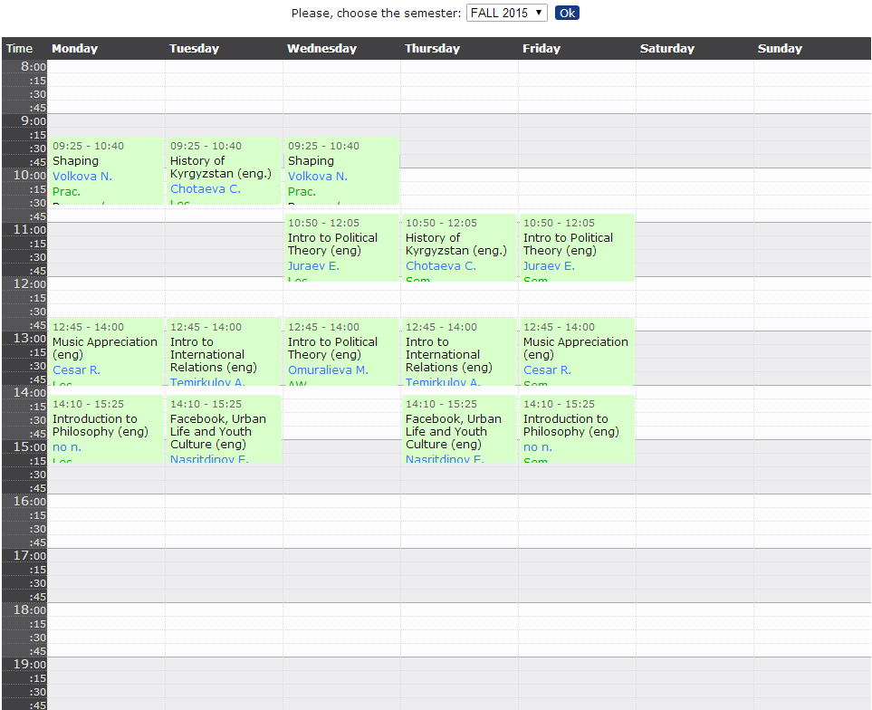
Расписание
Студенты сами составляют свое расписание и выбирают предметы;
Notes:
Discuss here we can mention the Sports, MATH and FYS changes, и если хотите вы также можете посмотреть эти правила на нашем вебсайте
3

Slide 4
Расписание: Чеклист
Каждому студенту во время Ориентационной Недели, будут выданы Чеклисты (Checklist) – это порядок предметов, которому мы настоятельно советуем нашим студентам следовать, для успешного окончания Университета в течении 4-х лет.
Студент должен покрыть определенные курсы, но он сам выбирает когда он будет их закрывать.
Notes:
(explain more about electives, major, and minor and elective courses, just verbally)
4

Slide 5
Требования для окончания университета
Закрыть все обязательные курсы по специальности, а также общеобразовательные курсы.
Примерно, студент должен за четыре года обучения набрать не менее 240 кредитов, это плюс-минус 53 курса.
Сдать все госэкзамены на проходную оценку.
Написать дипломную работу и успешно защитить его.

Slide 6
Расписание: Чеклист
Notes:
6

Slide 7
Add/Drop
Эд/дроп период дается студентам для того, чтобы они могли изменить свое расписание. Во время Эд/дроп периода студенты могут отказаться от одних предметов и добавить другие предметы или менять время курсов. Эд/дроп длится обычно неделю в начале каждого семестра.

Slide 8
Распорядок Семестра на осень 2022
Ориентационная неделя | с 22 августа по 2 сентября
Начало семестра | 5 сентября
Модули - 9-я 10-я неделя
Регистрация на следующий семестр (12-я неделя) | С 21 ноября по 2 декабря
Экзаменационная неделя (15-я-16-я) | С 18 декабря по 23 декабря
Зимние Каникулы | с 24 декабря по 16 января
Notes:
Ма также можем вам выслать по электронной почте еще одно расписание со всеми праздниками и выходными для вашего удобства. Так вы можете посмотреть в какие дни ваш ребенок отдыхает и что происходит в университете.
8

Slide 9
Система оценок
Оценки имеют буквенные значения.
Сравните:
«5»= A, A-
«4»= B+, B, B-
«3»= C+, C, C-
«2»= D+, D, D-
«0»= F (непроходная оценка) (если студент получил F за обязательный предмет, он/а обязательно должен/а брать этот предмет еще раз и получить более высокую оценку )
Notes:
Объяснить последствия, если студент получает F дважды
9

Slide 10
“Виздровал” “W” оценка
“Виздрвоал” “W” оценка – это оценка, которая не влияет на GPA и студенты могут оформить “W” оценку, если у них высокая вероятность получить двойку по предмету. Последствия оценки “W” - это дефицит в кредитах, соответственно влияет на размер оплаты и время. Крайний срок оформления оценки “W” – десятая неделя каждого семестра.

Slide 11
GPA
GPA - средняя оценка, выведенная из буквенных значений в числовые.
Шкала 4-х балльная. Максимум = 4.0.
Notes:
11

Slide 12
GPA
Для поддержания финансовой поддержки на основе финансового положения - GPA >2.7.
Для поддержания финансовой поддержки на основе академических достижений - GPA> 3.2 .
Notes:
АУЦА предлагает программу финансовой поддержки на основе академических достижений и финансового положения студентов.
12

Slide 13
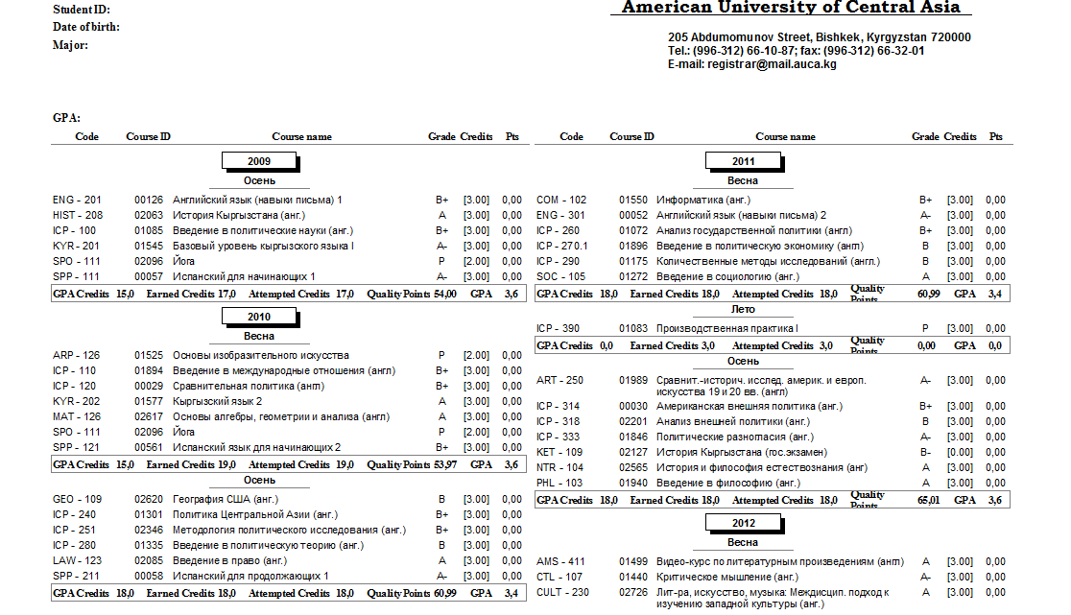
Транскрипт Студента
Оценки можно посмотреть в электронном виде после окончания каждого семестра на сайте (or.auca.kg)

Slide 14
Программа предмета (Syllabus)
Syllabus – Учебный документ (план), в котором кратко изложены содержание и основные требования курса, а также критерии оценивания работы студента.
Каждый преподаватель составляет индивидуальный силлабус по курсу

Slide 15
Ресурсы университета
Офис по Академическому Кураторству (каб.244)
Библиотека. Подписки на международные исследовательские базы данных.(каб.305)
Компьютерные лаборатории.
Офис по развитию карьеры и по связям с выпускниками (каб.115)
Административный Центр Обслуживания (каб.234)
Центр Письма и Академических Ресурсов (writing academic & resource center).
Медицинский пункт.(Т13)
Сервис Психологического Консультирования (каб.416)
Студенческий Офис (каб.251)
Клубы по интересам.(каб.G25)
Спорт зал
Медиа Студия (для студентов журналистики и ТВ)

Slide 16
Академические Возможности для Студентов АУЦА
Партнерские университеты АУЦА:
Bard College,U.S.A.
Koc University, Istanbul
Ozyegin University, Isanbul
Central European University, Hungary
KIMEP, Kazakhstan
HAN University, Holland
Collegium Civitas, Poland
Kyung Hee University, South Korea
University of Kansas, U.S.A
University of Montana, U.S.A
University of Nebraska, U.S.A
University of Washington, U.S.A
University of Minnesota, U.S.A
University of Tubingen, Germany
Yeditepe University, Istanbul
Vidzemes University, Latvia
Indiana University, U.S.A
За подробной информаций можете обратится в офис по работе с иностранными студентами,каб.221

Slide 17
OSUN Open Society University Network
АУЦА входит в сеть университетов открытого общества и OSUN предоставляет возможности студентам:
Онлайн семинары
Академические курсы
Конференции
Программы развития по дисциплинам
Возможность получения академического опыта в других университета сети OSUN

Slide 18
Ориентационная неделя
Знакомство с политикой университета
Основные Академические правила Университета
Адаптация
Регистрация на курсы
Знакомство с кафедрой
Знакомство с Академическим куратором
Начало курса «Семинар для первого курса»
*Ориентационная неделя является неотъемлемой частью первого семестра. Присутствие студента на ней обязательно. Он является пререквизитом курса “Семинар для первого курса” и весит 2 кредита. За участие студент получает оценку, которая будет отражена в транскрипте.
Notes:
18

Slide 19
Поддержка родителей
Для успешного обучения в АУЦА студенту нужна не только помощь со стороны Университета, а также со стороны Родителей.
Будьте в курсе событий и принимайте активное участие в учебном процессе студента – все важные даты и значения можно найти
https://auca.kg/en/regoff1/
Notes:
(add a picture to the website and mention several option they can use)
19

Slide 20
Вопросы
Вопросы, которые лучше всего нужно спрашивать в начале семестра
1. Встречалась/лся ты с куратором?
2. Завершил/а ты регистрацию?*
3. Есть ли какие-либо вопросы по академической части? Если да, знаешь ли ты куда обратиться?
4. Знаешь ли ты о том, что в АУЦА есть центр ЦПАР (Центр Письма и Академических Ресурсов), где, если понадобится, тебе помогут с учебой?

Slide 21
Вопросы
В середине семестра
5. Встречался/лась ли ты с куратором по поводу оценки твоей академической успеваемости за половину семестра? (mid-semester progress)
6. Как ты думаешь, стоит ли тебе обратиться в ЦПАР (Центр Письма и Академических Ресурсов)? Возможно, тебе там помогут подтянуть математику, письмо, микроэкономику, макроэкономику, кыргызский и русский языки, английский и бухгалтерский учет.
7. Обсуждал/а ли ты свое расписание на следующий семестр с куратором?
8. Есть ли у тебя какие либо проблемы, с каким либо курсом? Если да, обсуждал/а ли ты это с куратором или с преподавателем?
9. Стоит ли по-твоему получить оценку Виздровал (Withdrawal*) за этот курс?

Slide 22
Вопросы
В конце семестра
10. Стоит ли нам (родителям и студенту) рассматривать Летнюю Школу? Если да,
-Знаешь ли ты, когда начинается регистрация на Летнюю Школу?
-Просмотрел/а ли ты какие курсы предлагаются во время этой Летней Школы?
-Обсудил/а ли ты курсы на Летнюю Школу с куратором?
-Знаешь ли ты, как и когда производится оплата за Летнюю школу?
11. Был/а ли ты проинформирован/а о том, что ты на Академическом или Финансовом испытательном сроке?*

Slide 23
Вопросы
*Вопросы о Регистрации на курсы
12. Уточнил/а ли ты о том, что нету каких-либо финансовых, медицинских задолженностей, которые не позволят тебе зарегистрироваться на курсы?
13. Началась ли Регистрация на курсы?
14. Зарегистрировался/лась ли ты на курсы, который ты планировал/а?
15. Следуешь ли ты Чеклисту (checklist)* во время регистрации на курсы?
16. Закончил/а ли ты успешно регистрацию?
17. Убедился/лась ли ты, что классы, на которые ты зарегистрировалась/лся не были отменены?
Notes:
Есть формочка куда обращаться и мы вам ее распечатали в папке
23

Slide 24
Вопросы
Вопросы по оплате за обучение?
18. Получила ли ты письмо с Офиса по Финансовой поддержке?
19. Когда нам нужно оплатить за обучение? Каково расписание оплаты?
20. Куда можно обратиться с вопросами по оплате за обучение?

Slide 25
К кому обращаться за помощью?
По любым академическим вопросам можно обращаться к академическому куратору (Advisor).
Также работает «Офис по академическому кураторству» (244 кабинет).
Мы работаем со студентами на основе отчетов по академической успеваемости
Если Вы хотите узнать об академической успеваемости своего ребенка, наши двери всегда открыты для Вас

Slide 26
Условия и политика обучения студентов имеющих ограничения по состоянию здоровья
Эта политика предполагает, что успех в колледже или высших учебных заведениях в основном зависит от студентов, таким образом,“специальные условия обучения” для студентов имеющих ограничения по состоянию здоровья не предполагает изменений учебной программы или требований к конкретным студентам, а только для оказания поддержки и внесения разумных изменений в формат учебных материалов с одобрения ответственного факультета.

Slide 27
Условия и политика обучения студентов имеющих ограничения по состоянию здоровья
Если студент зачислен на один или несколько курсов в АУЦА и имеет ограничения по состоянию здоровья,которая ограничивает его доступ к занятиям и способность полностью взаимодействовать с материалами, влияющими на академическую успеваемость, студент может иметь право на “специальные условия обучения”.
Если студент ищет “специальные условия для обучения”, он должен обратится в Центр Академического Кураторства.Центр Академического Кураторства является органом, координирующим процесс распределение студентов имеющих ограничения по состоянию здоровья.

Slide 28
Специальные условия обучения включает в себя следующее:
Для студентов, имеющих ограничения по состоянию здоровья,предоставляется больше времени для выполнения и сдачи экзаменов.
Возможность использования программного обеспечения для преобразования речи в текст для учащегося с дисграфией.
Предоставление учащемуся с отсутствием внимания* уединенной среды без отвлекающих факторов.
проблемы (*синдром дефицита внимания и гиперактивности)
Занятия обучающихся с ограниченными возможностями здоровья могут быть организованы как совместно с другими обучающимися, так и в отдельных группах

Slide 29
Специальные условия обучения включает в себя следующее для студентов с ограниченными возможности :
Разрешается слабовидящему учащемуся приносить в класс собаку-поводырь.
Предоставление гибких вариантов расписания,разные дни и время.
Для демонстрации о полученных знаниях студент имеет возможность предоставить письменное задание, вместо презентации.
Возможность предоставления различные способы демонстрации обучения,например,сдача экзаменов на дому,докладов,групповой работы,презентаций ит.д.
Предоставление нескольких способов демонстрации обучения с помощью домашних экзаменов, рефератов, групповой работы, презентации и т.д

Slide 30
Требования,которые АУЦА не может предоставить
Существенные изменения академических стандартов.
Университет не предоставляет личные вспомогательные средства/устройства
Изменение или корректировка требований, значимых для любой программы обучения
Изменения или корректировка касательно учебной деятельности преподавателей
Ретроспективное изменение критериев оценки

Slide 31
Семинары
Стратегии эффективного чтения
Техника ведения конспектов и слушания на лекциях
Навыки обучения
Навыки концентрация
Навыки презентаций
Эффективное управление временем
Работа в команде
Управление стрессом
Независимая работа
Публичное выступление
Навыки адаптируемости
Notes:
(mention here why these are needed and how these will be held, mention peer advisors)
31

Slide 32
Независимая/Самостоятельная Работа
Одним из важнейших принципов нашего Университета является самостоятельное изучение материала.
Успех обучения в АУЦА целиком и полностью зависит от самого студента и от решений, которые принимает сам студент. Студенты ответственны не только за решения, которые они принимают, но и за последствия этих решений.
Notes:
Самостоятельное изучение материала (Самостоятельная Работа/Независимая работа)
Система образования в АУЦА сильно отличается от системы обучения в школах Кыргызстана (или от школ постсоветского пространства) или от других Университетов в Кыргызстане. Одним из важнейших принципов нашего Университета является самостоятельное изучение материала. Студенты, поступившие в наш Университет должны понимать, что ответственность за их обучение лежит большей частью на самих студентах. Успех обучения в АУЦА целиком и полностью зависит от самого студента и от решений, которые принимает сам студент. Студенты ответственны не только за решения, которые они принимают, но и за последствия этих решений.
Посещая пары в АУЦА, студенты не проводят такое же количество часов, которое они проводили в школе или проводят в других Университетах Кыргызстана. Если раньше они проводили 30 часов в неделю в классах, в АУЦА время, проведенное на лекциях и на семинарах, в общем, за неделю может занять от 12 до 16 часов. Каждый студент формирует расписание с помощью своего куратора, и расписание может показаться намного легче, чем есть на самом деле. Дело в том, что студент должен будет заниматься самостоятельно 3-4 часа за каждый час, проведённый на лекции или на семинаре. Таким образом, студент будет достаточно загружен, несмотря на не большое количество курсов.
Очень важно предоставить студенту это время для учебы, так как задания данные учителем требуют критического мышления, что является еще одним очень важным качеством наш университет взращивает в наших студентах.
Также самостоятельное изучение материала очень важно для того чтобы научить студентов правильно распоряжаться своим временем. В свою очередь правильное распоряжение временем очень важно в системе обучения как в АУЦА. Если студент не будет выполнять все вовремя и не будет следовать данным учителем срокам. К концу семестра все задания, которые нужно было сделать будут накапливаться как снежный ком, в таком случае студент, скорее всего не сможет пройти данный курс.
32

Slide 33
Независимая/Самостоятельная Работа
Время проведенное на лекциях и семинарах от 12 до 16 часов
Время самостоятельной работы за каждый час проведенный в аудитории равняется 3-4 часам вне аудитории

Slide 34
Навык чтения и Управление временем
Много задают читать
Не умеют управлять временем
Выпускники считают важным следующие:
Time management (управление временем) =83,3%
Concentration (сконцентрироваться)=69,4%
Stress management (управление стрессом)=63,3%

Slide 35
Опросник для Определения Семинаров
Я не знаю, как научиться хорошо учиться
Мне нужна помощь с планированием времени и заданий
Мне нужно улучшить мои навыки обучения
Мне нужно работать над своими навыками публичного выступления
Мне нужно развивать свои письменные навыки
Я бы хотел найти репетитора для одного из моих предметов
Мне нужно улучшить мои навыки поиска литературы
Я не знаю где и как найти академические ресурсы для моей презентации и исследовательской работы
У меня проблемы с чтением на Английском языке
Мне бы хотелось улучшить мои навыки чтения на Английском
Мне кажется, у меня могут быть проблемы с чтением на Английском
Я не понимаю ценность чтения
Я обычно не конспектирую, когда читаю или сижу на лекциях
Я не знаю, как правильно конспектировать во время лекция или чтения
Мне нужно улучшить мои навыки конспектирования
Я никогда не выступал перед людьми
Я стесняюсь делать презентации
Я не умею делать презентации
Мне нужна помощь в подготовке к презентации
Я нервничаю, когда выступаю перед людьми
Я никогда раньше не работал над проектами/домашним заданием в группе
Меня беспокоит работа в группе
Мне трудно совмещать учебу и личную жизнь
Я могу откладывать работу, и это для меня проблема
Мне неудобно/Я не могу разговаривать/спрашивать/ обсуждать что-либо с профессорами
Иногда я чувствую себя перегруженным/ой из-за учебы, и поэтому у меня иногда бывают эмоциональные проблемы
Я не очень много времени уделяю домашнему заданию
Я считаю, что 4 часа самостоятельной домашней работы слишком много для одного семинарного класса

Slide 36
Кодекс чести АУЦА
Студенты АУЦА обязуются уважать всех: студентов, преподавателей и сотрудников.
Студенты обязуются уважать академическую миссию университета и не будут прибегать к плагиату.
Студенты обязуются уважать и подчиняться законам Кыргызской Республики.
Студенты обязуются бережно обращаться с собственностью университета.

Slide 37
Важные ссылки
Задание на чтение текста для студентов на ориентационной неделе:
Поддержка Родителей:
https://auca.kg/en/p4965519681/

Slide 38
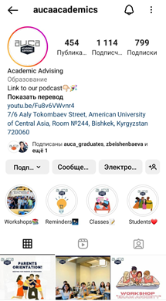
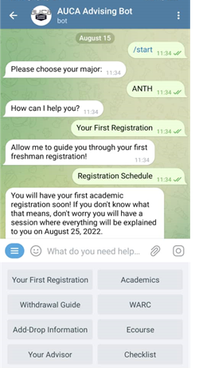
Мы есть социальных сетях Instagram и Telegram bot

